Slide 1
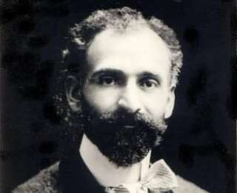
Տերն ու ծառան
Հովհաննես Թումանյան
Լինում է, չի լինում երկու աղքատ եղբայր են լինում: Մտածում են, ինչ անեն, որ իրենց տունը պահեն: Որոշում են՝ փոքրը մնա տանը, մեծը գնա մի ունևորի մոտ ծառա աշխատի: Ունևորը ժամանակ է նշանակում մինչև կկվի կանչելը աշխատի: Եվ մի պայման է դնում: Եթե ինքը բարկանա, ծառային վճարելու է հազար մանեթ և ազատի, իսկ եթե ծառան բարկանա, հազար մանեթ տուգանք է վճարելու կամ եթե չի կարող,տասը տարի ձրի պետք է աշխատանի տիրոջ համար: Ծառան համաձայնում է և անցնում գործի: Հաջորդ օրը տերը ծառային հրամայում է գնալ արտը հնձի: Ծառան ամբողջ օրը հնձում է, երեկոյան հոգնած վերադառնում է տուն: Տերը հարցնում է, թե ինչու է եկել, արևը մայր է մտել,փոխարենը լուսնյակն է դուրս եկել, նա պակաս լույս չի տալիս: Հոգնած ծառան վերադառնում է արտը, հնձում է, հնձում, մինչև լուսնյակը մայր է մտնում, բայց հիմա էլ արևն է դուրս գալիս: Ծառան ուժասպառ արտում վեր է ընկնում:Սկսում է բարկանալ, վատ խոսքեր ասել և ծառան հազար մանեթի պարտամուրհակ է տալիս ու վերադառնում է տուն:Պատմում է փոքր եղբորը և եղբայրը ասում, որ ինքը կգնա: Ներկայանում է ունևորին իբրև ծառա: Սա նույն պայմաններն է դնում,բայց ծառան ասում է, թե հազար մանեթը քիչ է, թող լինի երկու հազար մանեթ:Հարուստն ուրախանում է: Հաջորդ օրը սակայն, ծառան քնից չի արթնանում:Հարուստը ուզում է բարկանալ, բայց իրեն զսպում է: Ցերեկով նոր միայն հասնում են արտ, այստեղ էլ ծառան արտը հնձելու փոխարեն, առաջարկում է ուտել, ապա քնում է մինչև երեկո: Երբ վերադառնում են, հյուր է եկած լինում:Ծառային հրամայում են ոչխար մորթել: Սա հարցնում է, թե որը, ասում են՝որը պատահի: Քիչ անց հարուստին հայտնում են, թե ծառադ ամբողջ հոտդ կոտորեց: Տերը հարցնում է՝ ինչու: Սա էլ՝ թե ասացիր որը պատահի, բոլորը պատահեցին: Տերը սակայն, խաղաղվում է, իրեն զսպում է, որ չբարկանա,բայց մտքում մտածում է, թե ինչ անի, որ այդ ծառայից պրծնի: Կնոջը տանում է անտառ, ասում, որ ծառը բարձրանա, ու երբ իրենք գան, կկվի պես կանչի:Ծառային հրավիրում է որսի, ու երբ ձմռան կեսին կկուն կանչում է, տերն ասում է, թե ահա, կկուն կանչեց, ծառան ազատ է: Ծառան հասկանալով, թե բանը ինչումն է, ուզում է կրակել, սակայն տերը չի դիմանում, խնդրում է չկրակել, ինքը պարտվել է, տուգանքը վճարում է: Իր հնարած պայմանն է,ինքն էլ տուժում է: Այսպես հարուստը խելոքանում է, իսկ փոքր եղբայրը հազար մանեթը տալիս է մեծ եղբոր պարտամուրհակի դիմաց՝ պատռելով այն,և հազար մանեթով վերադառնում է տուն:

Slide 2
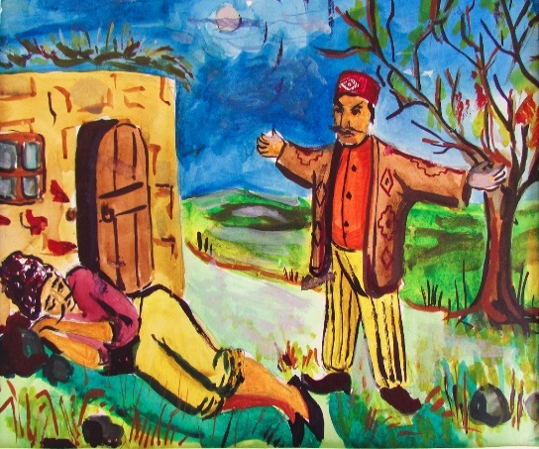
Նկարագրի՛ր տիրոջ և ծառայի հարաբերությունը պատմվածքում
Պատմվածքում տերը փորձում էր իր ծառային օգտագործել և խաբել, սակայն ինքն է խաբվում։

Slide 3
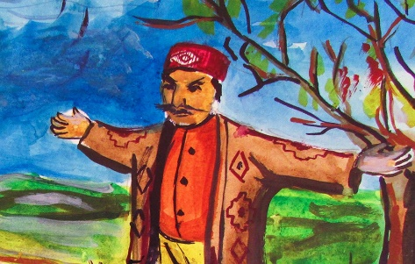
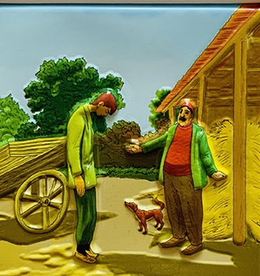
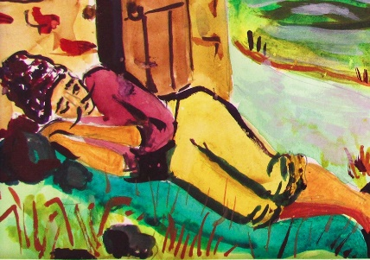
Բնութագրի՛ր կերպարներին
Տերը խորամանկ էր և փորձում էր խաբել ծառային։
Մեծ եղբայրը միամիտ էր և խաբնվեց։
Փոքր եղբայրը ճարպիկ էր և նրան տերը չկարողացավ խաբել։Նա ինքը խաբնվեց։

Slide 4
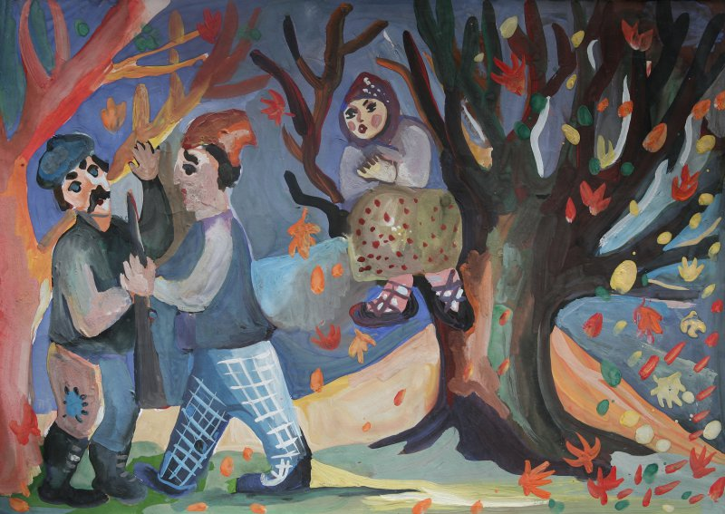
Ո՞վ էր արդար վարվում,ինչու՞
Հեքիաթում արդար վարվեց փոքր եղբայրը,քանի որ թույլ չտվեց,որ իրեն խաբեն։

Slide 5
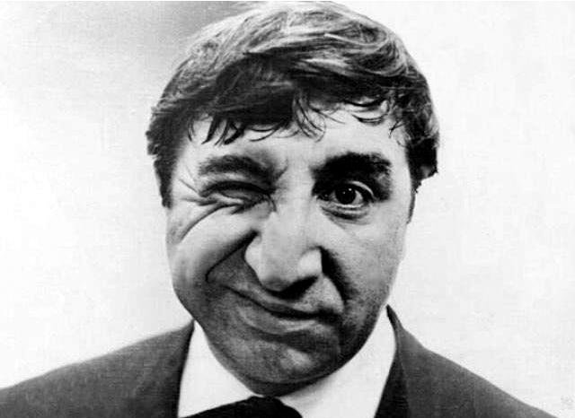
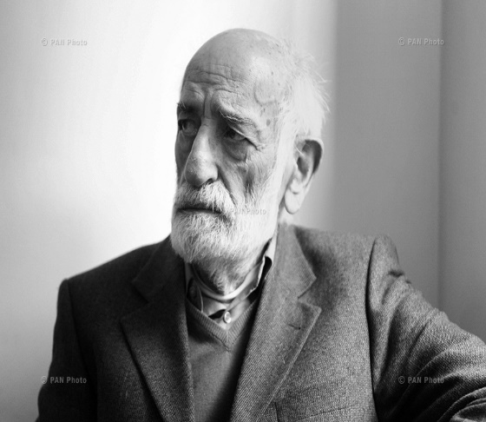
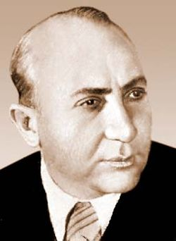
Տեղեկություններ համանուն ֆիլմի մասին
Ֆիլմը նկարահանվել է 1962 թվականին Հովհաննես Թումանյանի «Տերն ու ծառան» հեքիաթի հիման վրա։ Գլխավոր դերերում են Մհեր Մկրտչյանը, Սոս Սարգսյանը, Թադևոս Սարյանը։

